Slide 1
الجمهورية الجزائرية الديمقراطية الشعبية
وزارة التربية الوطنية
- المعالجة البيداغوجية
- توجيهات
السنة الدراسية 2024-2025

Slide 2
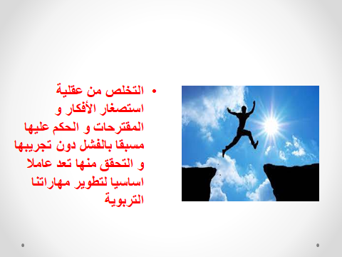

Slide 3


مفهوم المعالجة
المعالجة البيداغوجية هي عملية تقويم للنقائص المشخصة أثناء العملية التعليمية التعلمية، وسد الثغرات لدى المتعلمين وتجاوز الصعوبات المشخصة لديهم بما يمكّنهم من مواصلة بناء تعلّماتهم.

Slide 4
عناصر المعالجة البيداغوجية
4
3
2
1
تفيئ
التلاميذ وفق التقديرين
ج- د
اعتماد الشبكات التحليلية
تكرار
الصعوبة
استقراء
المعطيات

Slide 5
طبيعة الصعوبة( تصنيفها )
معرفية
1
منهجية
2

Slide 6
مصدر الصعوبة
الصعوبة الرابعة
عوامل نفسية ، صحية و اجتماعية
الصعوبة الثالثة
عدم القدرة على توظيف المعارف
الصعوبة الثانية
عدم استيعاب المعارف و المفهوم»
الصعوبة 01
الصعوبة الاولى
الصعوبة 02
عدم امتلاك المعرفة
الصعوبة 03
الصعوبة 04

Slide 7

عناصر المعالجة

Slide 8
طريقة المعالجة البيداغوجية
5
4
3
1
2
اعتماد
التغذية
الراجعة
البنائية
إعداد
وثائق المعالجة
تحديد
توقيت
و مدة المعالجة
تحليل الصعوبة
و فرضيات أسباب الوقوع
تحديد الصعوبة
ووصفها

Slide 9
أنشطة المعالجة
وضعيات
استثمار المشاريع
وضعيات
وضعيات
تمارين مكيفة
استغلال السندات
وضعيات
تنويع الأنشطة
أعمال تكميلية
أنشطة لبناء المفاهيم الاساسية المساعدة على امتلاك المعارف
1
وضعيات بسيطة لتوظيف المعارف
2
أنشطة تسمح بتعديل مسار التعليم والتعلم
3

Slide 10
تسيير المعالجة البيداغوجية
5
4
3
1
2
اعتماد طرائق البيداغوجيا التشاركية
و التعاون مع الأقران
التكفل بتصحيح مسارات التعلم الحالية
متابعة و تقييم سيرورة
النشاط
العمل بشكل فردي و/ أو بشكل مجموعات
توزيع الأعمال وفق الزمن المتاح

Slide 11
المدة الزمنية للمعالجة
الأسبوع الأول و الثاني من دخول التلاميذ بعد حصر النقائص المُشخصة لديهم و التي أفرزتها
الشبكات التحليلية الخاصةبكل مادة,
1
خلال السنة الدراسية و فق تسلسل التعلمات وعلاقتها بالتعلمات المستهدفة بالمعالجة لتمكين التلاميذ من بناء تعلمات جديدة
2
إعداد مخطط زمني للمعالجة مع مراعاة الصعوبة ودرجتها
تحديد فترة ومدة لمعالجة الصعوبة و فق تسلسل التعلمات

Slide 12
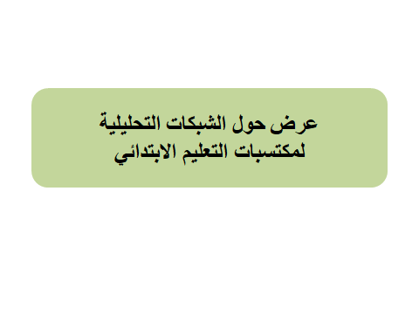

Slide 13
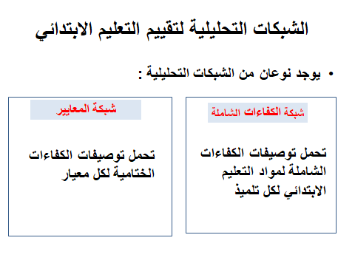

Slide 14
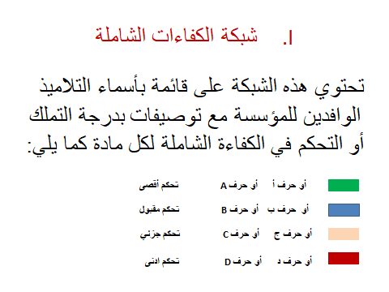
هذه الشبكة تخص مدير المؤسسة

Slide 15
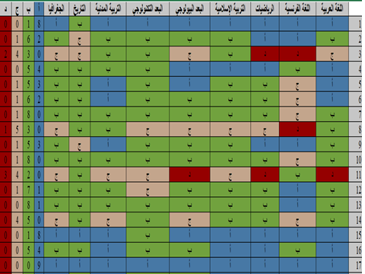

Slide 16
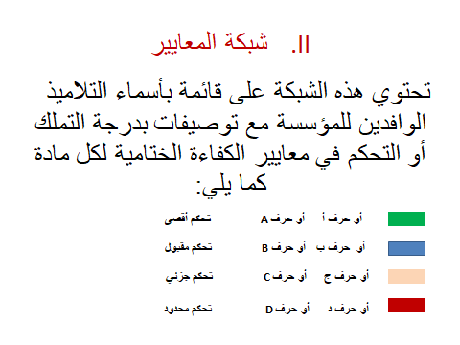

Slide 17


Slide 18
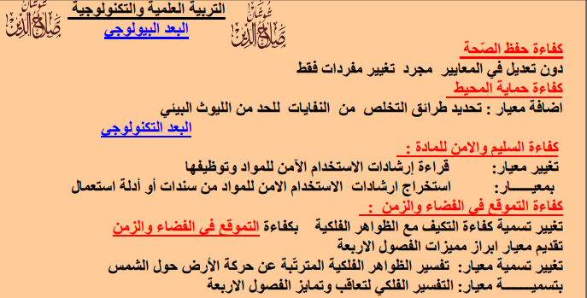

Slide 19
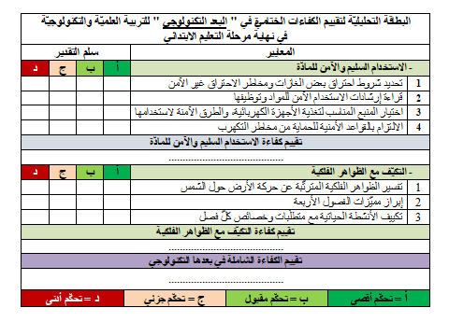

Slide 20
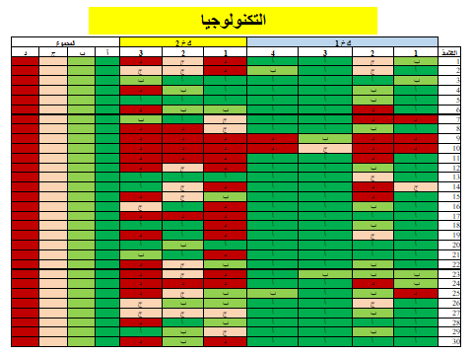

Slide 21
من يستخدم هذه الشبكة ؟ أساتذة السنة أولى متوسط هم من يقومون بما يلي: 1ـ يستخرج الشبكة من الأرضية الرقمية عن طريق المدير 2ـ يحلل شبكة تقييم معايير الكفاءات الختامية للمادة 3ـ يضع حصيلة تربوية مركزا على المكتسبات التي أخفق التلاميذ في امتلاكها

Slide 22
دور الأستاذ منسق المادة التعليمية
في إطار المهام المنوطة بالأستاذ منسق المادة أو (الأستاذ المسؤول المادة)، وتحضيرا للاجتماع التنسيقي، فإنّ المنسق يتولى ما يأتي:
عرض نتائج تحليل قاعدة البيانات التفصيلية على أساتذة المادة الواحدة.
تحليل قاعدة البيانات التفصيلية والتدقيق في عملية توصيف معايير الكفاءات الختامية غير ذات الأداء المنخفض بالتنسيق مع أساتذة المادة.
الإشراف على كتابة التقرير التوصيفي للمادة.
تقديم التقرير التوصيفي للمادة إلى مدير المؤسسة التعليمية ونسخة لمفتش المادة.

Slide 23
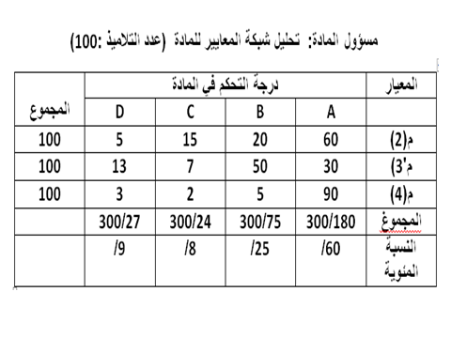

Slide 24
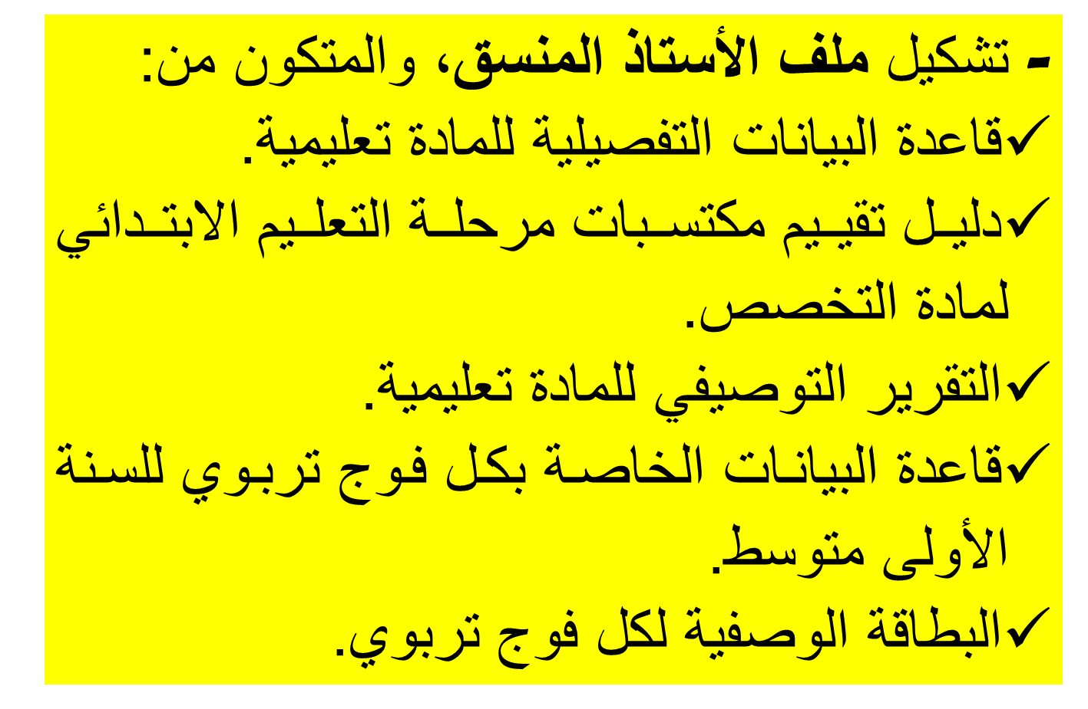

Slide 25
دور أستاذ الفوج التربوي الخاص بالسنة الأولى متوسط
في إطار التخطيط للمعالجة البيداغوجية لكل فوج تربوي وفي مادة تعليمية معينة، يقوم الأستاذ بما يلي:
تحليل قاعدة بيانات الفوج التربوي المسند إليه.
التدقيق في عملية توصيف معايير الكفاءات الختامية غير المتحكم فيها والتي تتطلب إجراء خاصا.
استغلال التقرير التوصيفي للمادة التعليمية، للتخطيط للمعالجة البيداغوجية.
تحديد مجموعة التلاميذ المعنيين بالمعالجة، مع إرسال القائمة إلى مستشار التوجيه والإرشاد المدرسي والمهني بالمتوسطة.
التكفل بمجموع التلاميذ المعنيين بالمعالجة حسب طبيعة الكفاءة المرتبطة بنمط المعالجة،

Slide 26
كيف يحضر الأستاذ لإجراء معالجة النقائص المشخصة؟
يقوم الأستاذ بتحليل قاعدة البيانات للفوج التربوي المسند إليه مستعينا بـ "دليل تقييم مكتسبات مرحلة التعليم الابتدائي في مادة التخصص، بعدها يتبع الخطوات الآتية للتمكّن من إعداد بطاقة وصفية للفوج:
تحديد عدد التلاميذ المتعثرين في كل معيار بجمع الخانتين (D+C)، ومن خلال ذلك تحديد المعايير ذات الأداء المنخفض (المعايير المؤثرة) من كل كفاءة ختامية، أي تحديد المعايير التي يكون مجموع (D+C) كبير في كلّ كفاءة ختامية
تحديد القائمة الإسمية للتلاميذ المتعثّرين حسب المعايير ذات الأداء المنخفض المحدّدة من كلّ كفاءة ختامية
التعيين الرقمي للمعايير ذات الأداء المنخفض وتوصيفها بالاعتماد على دليل تقييم مكتسبات مرحلة التعليم الابتدائي للمادة

Slide 27
ملاحظات
1ـ المعالجة تكون بالتوازي مع التعلمات
2ـ المعالجة تخص الميدان الأول فقط وتتم في وضعية الانطلاق حيث يتم استخراج
التلاميذ المعنيين بالمعالجة من البطاقة التحليلية من الفئة دوج الخاصة بمادة التكنولوجيا فقط
3ـ توزيع التلاميذ على مجموعات ومع التلاميذ من الفئتين أ و ب
KWL4ـ تطبيق استراتيجية
ماذا تعرف؟ | ماذا تريد أن تعرف؟ | ماذا تعلمت؟
المولد وظيفته................. ................................ ...............................

Slide 28
توجيهات لسيرورة العمل
الأستاذ الذى حضر بالندوة مكلف بإعداد ندوة داخلية لعرض المحتوي لبقية زملائه بالمتوسطة و تدون التوجيهات بدفتر التنسيق مع امضاء كل أستاذ
المعالجة تكون بالتوازي

Slide 29
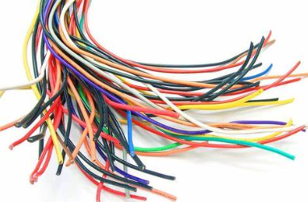
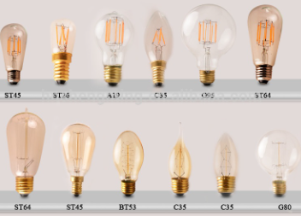
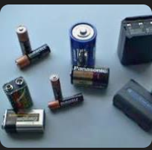
الوضعية الانطلاقية المقترحة
إليك الأدوات الكهربائية التالية:

Slide 30
المطلوب:
1 ـ أ) اذكر اسم كل عنصر كهربائي ثم حدد وظيفته بملء الجدول الأتي:
2 ـ أ) ركب دارة كهربائية لإنارة بسيطة
ب) ركب مختلف الدارات الكهربائية الممكنة مع مراعاة الدلالات المكتوبة على
بعض العناصر الكهربائية. مع التعليل.
3 ـ اذكر بعض الاحتياطات الأمنية عند تركيب الدارات الكهربائية للحماية من أخطار
الكهرباء.
ملاحظة:
في الأسبوع الأول التأكيد على احضار الأدوات الكهربائية في حال غيابها أو نقصها بالمؤسسة
من طرف التلاميذ
العنصر الكهربائي | وظيفته

Slide 31
توجيهات عامة
ـ في المشاريع نسجل تراخ و إهمال في إعطاء قيمة لها و متابعتها خلال فترة الميدان
ـ تحديد المشروع بالاتفاق معا ويقدم من خلال فيديو والتلميذ يقوم بتقليد إنجازه
ـ كتابة التلاميذ حسب التوصيف ج و د بلون مغاير في كراس التنقيط
ـ متابعة تلاميذ الفئتين ج و د على مدار السنة ومحاولة تحسين مستواهم ويعتبر هذا
مشروع مادة الفيزياء.

Slide 32
إعداد بطاقة تقنية للفرض والامتحان وفيها تحدد المعايير المقصود تقييمها من كل سؤال = اجباري=

Slide 33
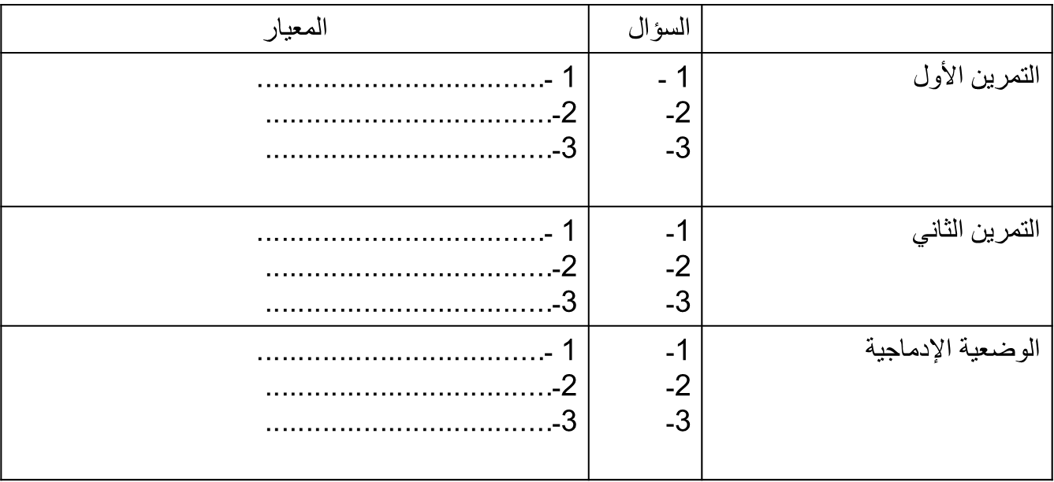
البطاقة التقنية لتقييم الفرض أو الاختبار

Slide 34
شكــرا لـكـم على حسن الانتباه و المتابعة نلقاكم في فرصة أخرى إن شاء الله

